Slide 1

INDUCCIÓN
PERSONAL NUEVO

Slide 2

Ley 16.744

Slide 3

Accidente de Trabajo: Se reconoce como accidente laboral toda lesión que sufre una persona a causa o con ocasión de su trabajo y que le produzca lesiones de incapacidad o muerte.
Excepciones : Se exceptúan los accidentes debidos a fuerza mayor que no tenga relación alguna con el trabajo y los producidos intencionalmente por la víctima.

Slide 4

Accidente de Trayecto: Los accidentes ocurridos en el trayecto directo, de ida o regreso, entre la habitación y el lugar del trabajo, y aquéllos que ocurran en el trayecto directo entre dos lugares de trabajo, aunque correspondan a distintos empleadores.
Debe haberse dado inicio al trayecto
El trayecto debe ser directo
Trayecto no interrumpido
Trayecto racional

Slide 5

Enfermedades Profesionales :
La causada de una manera directa por el ejercicio de la profesión o el trabajo que realice una persona y que le produzca incapacidad o muerte.

Slide 6
Reglamento interno de orden higiene y seguridad

Slide 7
Prohibiciones
Sanciones
DS 594
DS 54
Riesgos asociados a la labor
Medidas de control

Slide 8
Elementos de protección personal
EPP

Slide 9
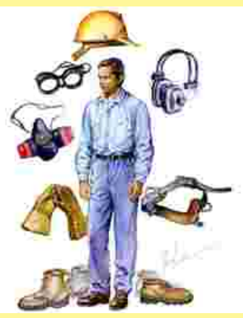
Elementos de protección personal EPP:
Los equipos de protección personal son elementos de uso individual destinados a dar protección al trabajador frente a eventuales riesgos que puedan afectar su integridad durante el desarrollo de sus labores.

Slide 10
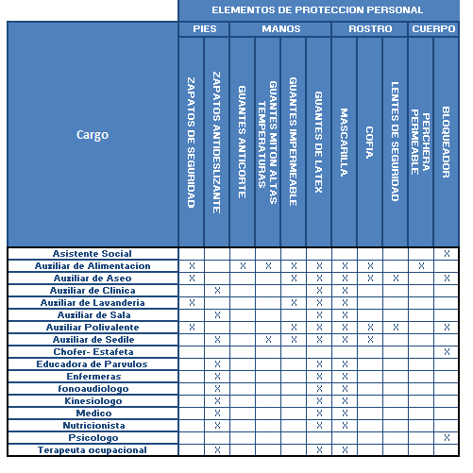

Slide 11
Acoso sexual

Slide 12
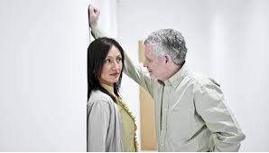
Se produce Acoso Sexual cuando una persona - hombre o mujer - realiza en forma indebida, por cualquier medio, requerimientos de carácter sexual, no consentidos por la persona requerida - hombre o mujer - y que amenacen o perjudiquen su situación laboral o sus oportunidades en el empleo.

Slide 13
¿Cómo proceder ?
La persona víctima de acoso sexual debe hacer llegar su reclamo por escrito a la empresa, establecimiento o servicio en que trabaja o a la Inspección del Trabajo.
El empleador que recibe la denuncia por Acoso Sexual puede optar entre hacer directamente una investigación interna o, dentro de los 5 días siguientes a la recepción de la denuncia, derivarla a la Inspección del Trabajo, la que tendrá 30 días para efectuar la investigación.
La investigación interna efectuada por el empleador, debe realizarse en un plazo de 30 días, de manera reservada, garantizando el derecho a que ambas partes sean escuchadas. Una vez concluida la investigación, los resultados deben enviarse a la Inspección del Trabajo.

Slide 14
Manejo manual de carga
MMC

Slide 15
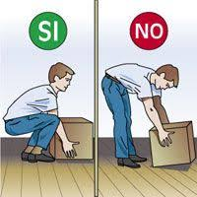
Transportar
Empujar
Cargar
Arrastrar
¿Cuánto pueden levantar ?
Hombres
Mujeres
Menores de 18 años
Embarazadas

Slide 16
Trastorno musculo esquelético relacionado al trabajo
TMERT

Slide 17

Contempla la identificación y evaluación de factores de riesgo biomecánicos (repetición, fuerza y postura), organizacionales y psicosociales en los puestos de trabajo/tareas, además de la vigilancia a la salud de los trabajadores expuestos.

Slide 18
Riesgo Psicosocial
ISTAS 21

Slide 19
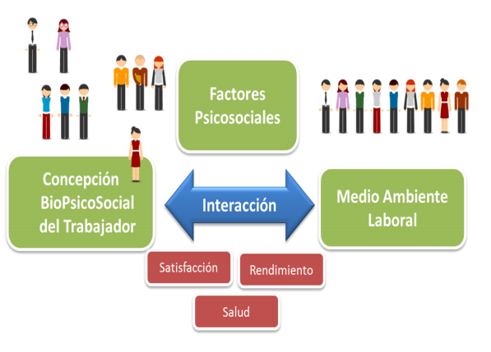
Situaciones y condiciones inherentes al trabajo, relacionadas al tipo de organización, al contenido del trabajo y la ejecución de la tarea, y que tienen la capacidad de afectar, en forma positiva o negativa, el bienestar y la salud (física, psíquica o social) del trabajador y sus condiciones de trabajo.

Slide 20
RADIACION UV

Slide 21

Regula a trabajadores expuestos Ocupacionalmente a radiación UV de origen solar, quienes debido a la actividad que desempeñan, pudieran desarrollar lesiones o alteraciones de su salud asociadas a este agente. Esta Norma busca detectar de manera precoz los factores de riesgo presentes en los ambientes laborales y contribuir en la vigilancia de los trabajadores expuestos.

Slide 22
Plan de emergencia
Uso y manejo de extintores

Slide 23

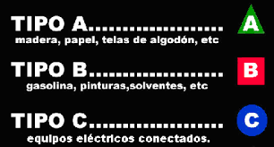

Slide 24
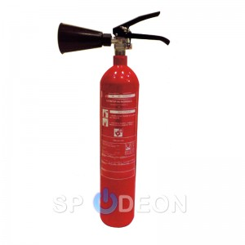
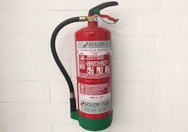

Slide 25
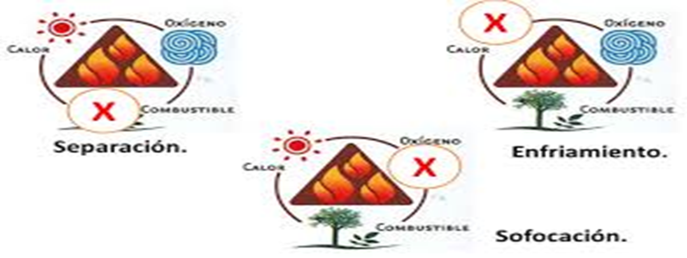

Slide 26
¿Qué hacer en presencia de un incendio ?
Olor a quemado: siempre que perciba un olor extraño que puede definir como lo indicado, informe de lo observado a su superior directo o quien lo subrogue.
Sólo humo: Siempre que exista la presencia de humo denso cúbrase la nariz y boca con un paño húmedo y proceda a agacharse y comenzar a gatear hacia una zona libre de humo.
Amago de Incendio o fuego pequeño: Si nos encontramos en presencia de un fuego pequeño (del tamaño de un papelero) y posee el entrenamiento necesario para poder hacer frente a esta emergencia puede intentar extinguirlo con un extintor y dar aviso de lo observado.

Slide 27
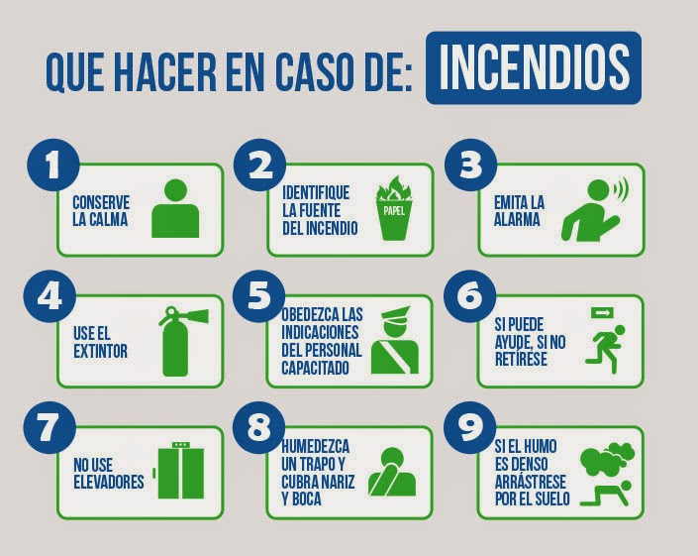

Slide 28
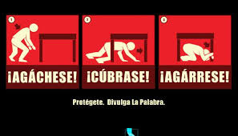
¿Qué hacer en caso de Sismo y terremoto ?
Mantener la calma.
Aléjese de ventanas, estantes o elementos que puedan caerle encima.
Si se desprenden materiales ligeros, protéjase debajo de escritorios, mesas, bancos o cualquier otro elemento que lo cubra.

Slide 29
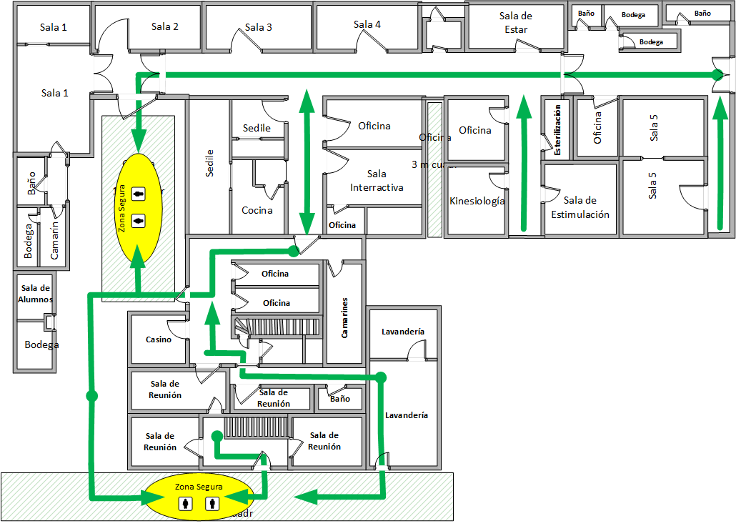

Slide 30
